Slide 1
Prénom
Prénom
Prénom
Prénom
Prénom
Prénom

Slide 2
Prénom
Prénom
Prénom
Prénom
Prénom
Prénom

Slide 3
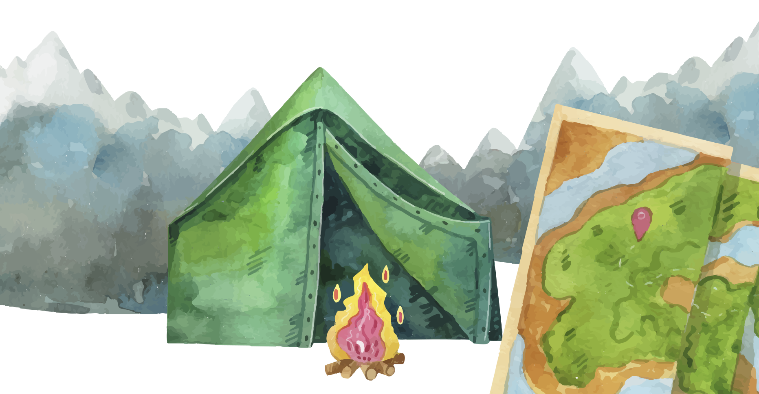
Prénom
Prénom
Prénom

